Slide 1
Pewarisan (Inheritance)
PEMROGRAMAN BERORIENTASI OBJEK 2026
PERTEMUAN
Pilar kedua PBO: bagian yang sama ditulis sekali di kelas induk, lalu diturunkan ke kelas anak
07
dari 16
Program Studi Informatika · Universitas Mulawarman
Jalur praktik: Python dan Java
Notes:
Selamat datang di Pertemuan 07. Hari ini kita mempelajari pilar kedua PBO, yaitu pewarisan. Dengan pewarisan, bagian yang sama dari beberapa kelas cukup ditulis sekali di sebuah kelas induk, lalu diturunkan ke kelas-kelas anaknya. Kode menjadi lebih ringkas dan lebih mudah dirawat, dan KedaiKita akhirnya bisa membedakan makanan dan minuman dengan rapi. Semua materi, kode, latihan, dan kuis pertemuan ini ada di repositori GitHub mata kuliah, di folder Pertemuan-07-Pewarisan.

Slide 2

Tujuan Pembelajaran
Setelah pertemuan ini, kamu mampu:
1
Menjelaskan masalah duplikasi kode dan cara generalisasi menyelesaikannya.
2
Menentukan apakah hubungan dua kelas termasuk is-⁠a (pewarisan) atau has-⁠a (relasi biasa).
3
Membuat kelas anak yang memanggil konstruktor induk dengan super, lalu menambah atribut dan method baru.
4
Meng-⁠override method induk sambil tetap memakai versi induknya.
5
Menjelaskan urutan berjalannya konstruktor pada pewarisan bertingkat.
6
Membedakan aturan pewarisan di Python dan Java: hak akses untuk kelas anak, kelas akar, pewarisan ganda, dan final.
Notes:
Ini enam kemampuan yang kita kejar hari ini. Di akhir pertemuan, cek lagi satu per satu: sudahkah kamu bisa menjelaskannya dengan kata-katamu sendiri? Urutan belajarnya sama seperti biasa: konsep di slide ini, lalu praktik di halaman Python atau Java, kemudian halaman Jembatan Python ↔ Java, latihan, dan kuis. Tujuan kedua, memilih antara is-a dan has-a, adalah keputusan desain yang akan kita temui lagi di Pertemuan 13 dan Pertemuan 14.

Slide 3

Mengingat Kembali
Pertemuan 05: kelas dihubungkan lewat asosiasi, agregasi, komposisi, dan dependensi, semuanya hubungan “punya” atau “memakai”.
Contohnya, Kedai menyimpan daftar Menu (agregasi) dan Pesanan menyusun ItemPesanan (komposisi).
Dari pertemuan sebelumnya
Pertemuan 06: notasi generalisasi berupa garis dengan segitiga kosong yang menunjuk ke kelas induk (<|--).
__str__/toString() disebut “menimpa method bawaan” (P03), dan protected disebut sekilas (P04).
Notes:
Sejak Pertemuan 05, KedaiKita terdiri atas beberapa file yang saling memakai, dan semua hubungan antarkelasnya berjenis "punya" atau "memakai". Di Pertemuan 06 kita juga sudah menggambar rencana Menu dengan dua kelas anak, Makanan dan Minuman, memakai segitiga kosong. Dua hal yang dulu hanya disebut sekilas, yaitu menimpa method bawaan dan protected, hari ini dibahas tuntas. Hari ini kita mempelajari jenis hubungan yang berbeda, yaitu hubungan "adalah".

Slide 4

Agenda Hari Ini
1
2
3
Kode kembar dan generalisasi
Relasi “adalah” (is-⁠a)
Konstruktor anak dan super
4
5
6
Override: menimpa method induk
Hak akses, kelas akar, dan has-⁠a
Studi kasus KedaiKita
Notes:
Inilah alur kita hari ini. Kita mulai dari masalah nyata di KedaiKita, yaitu dua kelas yang isinya hampir kembar, lalu mengenal pewarisan sebagai jalan keluarnya. Setelah itu kita belajar menguji hubungan "adalah", menulis konstruktor anak, menimpa method, dan mengenali kapan pewarisan justru keliru. Di bagian akhir, Makanan dan Minuman resmi menjadi kelas anak Menu.

Slide 5
Kode Kembar dan Generalisasi
BAGIAN 1
1
Masalah yang muncul saat dua kelas ditulis hampir sama persis.
Notes:
Kita mulai dari masalah yang bisa langsung dirasakan: dua kelas yang isinya nyaris sama. Setelah masalahnya terasa, barulah kita mengenal pewarisan sebagai jalan keluarnya.

Slide 6

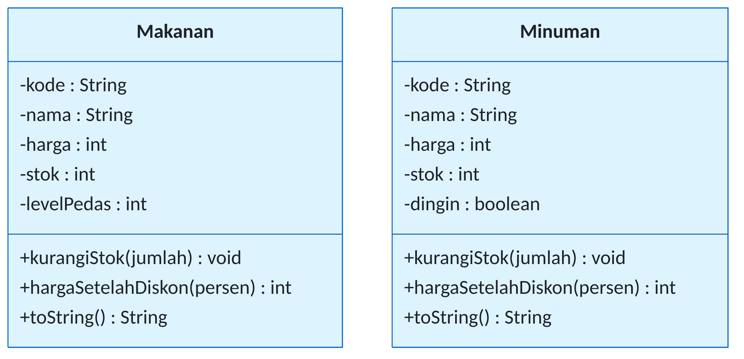
Masalah: Makanan dan Minuman yang Kembar
Hampir seluruh isi kedua kotak sama persis. Hanya satu atribut yang berbeda di masing-⁠masing kelas.
Notes:
Pemilik KedaiKita ingin setiap makanan punya level pedas 0 sampai 5, dan setiap minuman punya keterangan dingin atau panas. Cara tercepat yang terpikir adalah menulis dua kelas terpisah selengkapnya. Hasilnya terlihat di diagram ini: hampir semua isinya kembar. Jika aturan harga berubah, perubahannya harus dilakukan di dua tempat; lupa satu, aturannya tidak konsisten. Bug di cara mengurangi stok harus diperbaiki dua kali. Jika pemilik ingin jenis baru, misalnya snack, seluruh kode disalin untuk ketiga kalinya. Bagi program, makanan dan minuman juga menjadi dua jenis yang sama sekali tidak berhubungan. Pemrogram punya semboyan untuk masalah ini: DRY (Don't Repeat Yourself), artinya setiap aturan sebaiknya ditulis di satu tempat saja.

Slide 7

Pewarisan: Kelas Induk dan Kelas Anak
Pewarisan (inheritance)
Mekanisme ketika sebuah kelas mewarisi atribut dan method dari kelas lain, lalu boleh menambah atau mengubah sebagiannya.
Yang mewariskan disebut kelas induk (superclass); yang mewarisi disebut kelas anak (subclass).
Generalisasi: mengumpulkan bagian yang sama ke induk. Spesialisasi: membuat anak yang lebih khusus.
Sintaksnya: class Makanan(Menu): di Python, class Makanan extends Menu di Java.
Notes:
Pikirkan kendaraan bermotor di jalanan Samarinda. Motor maupun mobil sama-sama punya merek, nomor polisi seperti KT 1234 AB, dan tahun pembuatan. Bedanya, mobil punya jumlah kursi, sedangkan motor punya jenis transmisi. Kita tidak perlu menjelaskan nomor polisi dua kali; cukup katakan bahwa motor dan mobil adalah kendaraan bermotor. Begitu pula KedaiKita: bagian yang sama dikumpulkan ke kelas Menu, lalu Makanan dan Minuman cukup menulis bagian khususnya. Pewarisan tidak membatasi kelas anak, tetapi memberinya modal awal: anak boleh menambah atribut dan method baru. Istilah lain yang sering kamu temui: parent class dan child class, atau base class dan derived class.

Slide 8
Relasi “Adalah” (Is-⁠a)
BAGIAN 2
2
Kapan sebuah kelas boleh menjadi anak kelas lain?
Notes:
Tidak setiap pasangan kelas boleh dihubungkan dengan pewarisan. Bagian ini memberi kita alat uji yang sederhana, yaitu sebuah kalimat.

Slide 9


Uji Kalimat “X Adalah Y”
Kalimat uji | Benar? | Kesimpulan
Makanan adalah Menu | ya | Makanan boleh menjadi anak Menu
Dosen adalah Pegawai | ya | Dosen boleh menjadi anak Pegawai
Laptop adalah Komputer | ya | Laptop boleh menjadi anak Komputer
Menu adalah Makanan | tidak | Arahnya terbalik: tidak semua menu adalah makanan
Mobil adalah Mesin | tidak | Mobil punya mesin (dibahas di bagian 5)
Pesanan adalah Pelanggan | tidak | Pesanan milik pelanggan (asosiasi, Pertemuan 05)
Jika kalimat “X adalah Y” benar untuk setiap X, pewarisan layak dipertimbangkan.
Notes:
Ujinya sederhana: ucapkan kalimat "X adalah Y". Jika kalimat itu benar untuk setiap X, pewarisan layak dipertimbangkan. Karena itulah pewarisan disebut relasi is-a, artinya "adalah sebuah". Hubungan ini membawa konsekuensi penting: objek kelas anak juga terhitung sebagai objek kelas induk. Segelas kopi susu adalah minuman, dan sekaligus adalah menu.
Pertanyaan untuk kelas: mengapa "Menu adalah Makanan" salah, padahal "Makanan adalah Menu" benar? Jawabannya: tidak semua menu adalah makanan, karena ada juga minuman.

Slide 10

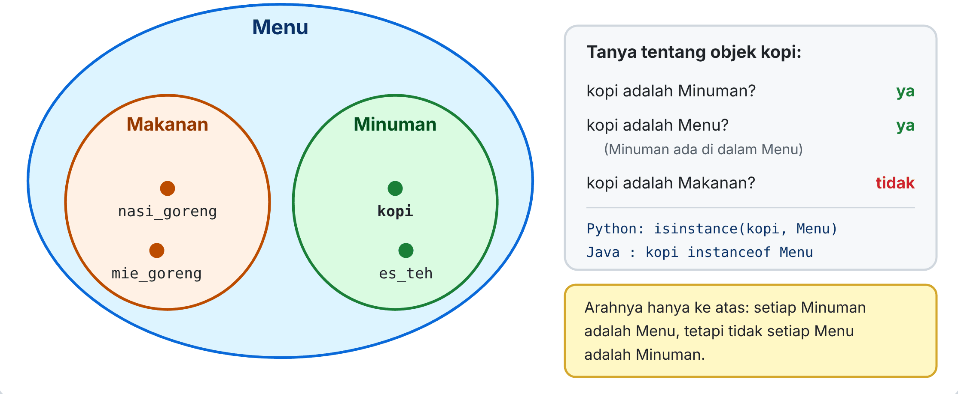
Kelas Anak Berada di dalam Kelas Induk
Setiap kelas adalah himpunan objek. Arahnya hanya ke atas: setiap Minuman adalah Menu, tetapi tidak setiap Menu adalah Minuman.
Notes:
Cara paling mudah membayangkan relasi is-a: setiap kelas adalah sebuah himpunan objek, dan himpunan kelas anak berada di dalam himpunan kelas induknya. Lingkaran besar Menu memuat Makanan dan Minuman. Objek kopi ada di dalam Minuman, jadi kopi adalah minuman, dan karena Minuman ada di dalam Menu, kopi juga adalah menu. Namun, kopi bukan makanan. Program bisa menanyakannya langsung: Python memakai isinstance(kopi, Menu), sedangkan Java memakai kopi instanceof Menu. Ingat juga: di diagram kelas, segitiga kosong selalu menempel di sisi kelas induk. Panah pewarisan yang terbalik adalah kesalahan menggambar yang paling sering terjadi.

Slide 11
Konstruktor Anak dan super
BAGIAN 3
3
Siapa yang mengisi lapis induk saat objek anak dibuat?
Notes:
Sebuah objek Makanan itu satu, tetapi isinya dua lapis: lapis yang dirancang oleh Menu dan lapis tambahan milik Makanan. Siapa yang sebaiknya mengisi lapis Menu? Tentu saja Menu sendiri.

Slide 12

Konstruktor Anak Memanggil super
Komputer mewarisi Perangkat (contoh 04). Baris pertama konstruktornya meminta induk mengisi lapis induk.
Python
python/contoh/contoh04_urutan_konstruktor.py
Java
java/contoh/Contoh04UrutanKonstruktor.java
class Komputer(Perangkat):
"""Tingkat 2: Komputer adalah Perangkat."""
def __init__(self, merek: str, ram_gb: int):
super().__init__(merek)
self._ram_gb = ram_gb
print(f" Bagian Komputer selesai: RAM {ram_gb} GB")
/** Tingkat 2: Komputer adalah Perangkat. */
class Komputer extends Perangkat {
private int ramGb;
public Komputer(String merek, int ramGb) {
super(merek);
this.ramGb = ramGb;
// ... (dilewati)
}
// ... (dilewati)
}
Notes:
super adalah cara merujuk ke kelas induk dari dalam kelas anak. Di Java, super adalah kata kunci; di Python, super() adalah fungsi bawaan, jadi selalu ditulis dengan tanda kurung. Konstruktor Komputer menyerahkan merek kepada konstruktor Perangkat, baru mengisi atribut miliknya sendiri, yaitu RAM. Analoginya seperti membangun ruko dua lantai: tukang lantai dua tidak mengecor fondasi sendiri, tetapi menunggu lantai dasar selesai dikerjakan tim yang ahli. Baris cetak di versi Java dilompati karena panjang; isinya sama dengan versi Python. Kode lengkapnya adalah contoh 04 di halaman praktik.

Slide 13
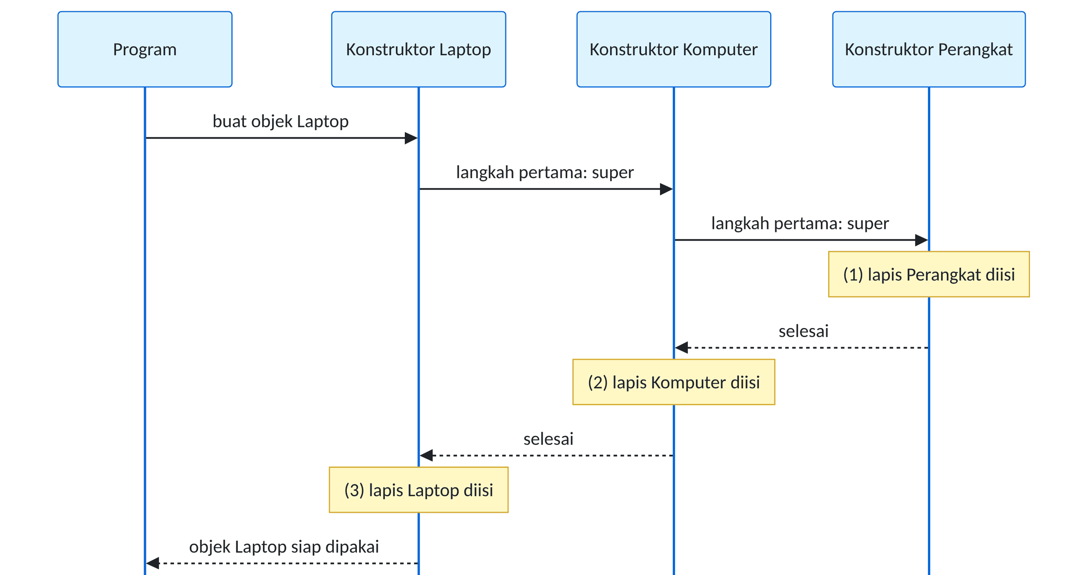
Urutan Konstruktor: Induk Selesai Lebih Dulu
Yang dipanggil pertama memang konstruktor anak, tetapi yang selesai pertama adalah lapis paling atas.
Notes:
Pada pewarisan bertingkat Perangkat, Komputer, lalu Laptop, perintah membuat objek Laptop memang memanggil konstruktor Laptop lebih dulu. Namun, langkah pertamanya memanggil konstruktor Komputer, yang langkah pertamanya memanggil konstruktor Perangkat. Jadi, lapis Perangkat selesai diisi pertama, disusul Komputer, lalu Laptop. Buktinya ada di contoh 04: membuat Laptop("Lenovo", 16, 8) mencetak pesan dari Perangkat, lalu Komputer, lalu Laptop. Objek Laptop juga bisa memakai method dari semua tingkat di atasnya. Usahakan rantai pewarisan tetap pendek, cukup dua atau tiga tingkat.

Slide 14

Aturan Konstruktor Anak di Java dan Python
Java
Python
Konstruktor tidak diwariskan; setiap kelas menentukan sendiri cara objeknya dibuat.
__init__ adalah method biasa, jadi ikut diwariskan jika anak tidak menulisnya.
super(...) wajib menjadi pernyataan pertama di konstruktor anak (Java 17 dan 21).
Tidak ada pemeriksaan otomatis; biasakan super().__init__(...) di baris pertama.
Jika tidak ditulis, Java diam-⁠diam memanggil super() tanpa argumen.
Jika lupa ditulis, atribut induk tidak pernah dibuat.
Kompilasi gagal jika induk tidak punya konstruktor tanpa parameter.
Program baru gagal (AttributeError) saat atribut itu dipakai.
Notes:
Java memeriksa dengan ketat. Jika kelas anak tidak menulis super(...), atau tidak menulis konstruktor sama sekali, Java menyisipkan super() tanpa argumen. Karena Kendaraan di contoh 02 hanya punya konstruktor tiga parameter, kelas anak seperti Truk extends Kendaraan wajib menulis konstruktornya sendiri. Di Python, class Truk(Kendaraan): pass justru berhasil karena __init__ ikut diwariskan. Python menyerahkan tanggung jawab kepada pemrogram: lupa super().__init__(...) membuat error baru muncul belakangan, jauh dari tempat kesalahannya. Java 25 sedikit melonggarkan aturan pernyataan pertama, tetapi materi ini tetap menulis super(...) di baris pertama agar berjalan di semua versi.

Slide 15
Override: Menimpa Method Induk
BAGIAN 4
4
Kelas anak boleh mengganti perilaku warisan, khusus untuk dirinya.
Notes:
Di sebuah kampus, aturan umumnya semua pegawai pulang pukul 16.00. Satpam jaga malam punya aturan sendiri yang menggantikan aturan umum itu, khusus untuk dirinya. Aturan untuk pegawai lain tidak berubah. Kelas anak juga bisa melakukannya terhadap method milik induk.

Slide 16
Override dan Dua Gayanya
Override (menimpa)
Menulis ulang method milik kelas induk di kelas anak, dengan nama dan parameter yang sama sehingga objek kelas anak memakai versi barunya.
Mengganti total: versi anak sama sekali tidak memakai versi induk.
Memperluas: versi anak memanggil versi induk lewat super, lalu menambahkan sesuatu. Gaya ini paling sering dipakai.
Java memakai anotasi @Override dan melarang hak akses yang lebih sempit; Python tidak memeriksa.
Notes:
KedaiKita memakai gaya kedua untuk teks menu. Versi Menu menghasilkan teks seperti [M03] Nasi Goreng Kampung (Makanan) - Rp25.000 | stok 15. Versi Makanan mengambil teks itu lewat super, lalu menambahkan | pedas level 2, jadi rumus teks induk tidak perlu ditulis ulang. Versi yang dipakai ditentukan oleh objeknya: objek makanan memakai versi Makanan, walaupun disimpan di daftar menu bersama minuman. Mekanisme ini disebut polimorfisme dan dibahas tuntas di Pertemuan 09. Jangan tertukar dengan overload: override memakai nama dan parameter yang sama untuk mengganti versi induk, sedangkan overload (khusus Java, Pertemuan 03) memakai nama sama dengan parameter berbeda.

Slide 17
Override yang Memperluas Versi Induk
TiketVIP mewarisi Tiket, lalu menimpa dua method. Versi induk tetap dipakai lewat super.
Python
python/contoh/contoh03_override.py
Java
java/contoh/Contoh03Override.java
class TiketVIP(Tiket):
# ... (dilewati)
def info(self) -> str:
return f"{super().info()} | VIP: {self._fasilitas}"
def hitung_bayar(self, jumlah: int) -> int:
harga_dasar = super().hitung_bayar(jumlah)
return harga_dasar + BIAYA_LAYANAN_VIP * jumlah
class TiketVIP extends Tiket {
// ... (dilewati)
@Override
public String info() {
return super.info() + " | VIP: " + fasilitas;
}
@Override
public int hitungBayar(int jumlah) {
int hargaDasar = super.hitungBayar(jumlah);
return hargaDasar + BIAYA_LAYANAN_VIP * jumlah;
}
}
Notes:
Untuk tiket VIP Festival Musik Kampus seharga Rp120.000, versi induk info() menghasilkan Tiket Festival Musik Kampus - Rp120000, lalu versi anak menambahkan keterangan fasilitas VIP. Untuk tiga orang, versi induk hitung_bayar menghasilkan 3 x 120000 = 360000, lalu versi anak menambah biaya layanan 3 x 25000 = 75000 sehingga totalnya 435000. Perhatikan penulisannya: Python memanggil super().info() dengan kurung setelah super, sedangkan Java cukup super.info(). Java juga memasang @Override agar compiler memeriksa bahwa method itu benar-benar menimpa method induk. Python tidak memeriksa: salah ketik seperti hitung_byar diam-diam menjadi method baru. Kode lengkapnya adalah contoh 03 di halaman praktik.

Slide 18
Hak Akses, Kelas Akar,
dan Kapan Tidak Mewarisi
BAGIAN 5
5
Beda aturan Python dan Java, lalu jebakan desain yang paling sering terjadi.
Notes:
Bagian ini merangkum aturan pewarisan yang berbeda di kedua bahasa, lalu menjawab pertanyaan penting: kapan kita justru tidak boleh memakai pewarisan?

Slide 19
Beda Aturan Pewarisan di Python dan Java
Konsep | Python | Java
Atribut untuk kelas anak | kesepakatan _nama | protected (juga terbuka untuk satu paket)
Tertutup bagi kelas anak | __nama (name mangling) | private (tetap ada di objek anak)
Kelas akar | object | Object
Teks objek bawaan yang di-⁠override | __str__ | toString()
Lebih dari satu induk | boleh; urutan pencariannya disebut MRO (Method Resolution Order) | tidak boleh; satu induk + interface (Pertemuan 10)
Mengunci kelas atau method | tidak ada kata kunci | final
Pilihan aman di kedua bahasa: buat atribut tertutup, lalu sediakan method resmi yang juga dipakai kelas anak.
Notes:
Di Java, private tidak terbuka untuk kelas anak: atributnya tetap ada di objek anak, tetapi kelas anak harus memakai getter atau setter induk, ibarat brankas warisan yang kuncinya tetap dipegang orang tua. protected terbuka untuk kelas anak dan juga semua kelas di paket yang sama, jebakan yang sering terlupa. Python memakai kesepakatan _nama; awalan __nama justru membuat kelas anak gagal menemukannya. Setiap kelas otomatis mewarisi kelas akar, jadi saat menulis __str__/toString() sejak Pertemuan 03, sebenarnya kita meng-override method milik kelas akar. Untuk pewarisan ganda, Python mencari method mengikuti MRO (Method Resolution Order): kelas itu sendiri, lalu induk paling kiri, lalu induk berikutnya. KedaiKita versi Java memakai final pada setHarga() dan setLevelPedas() karena keduanya dipanggil dari konstruktor.

Slide 20
Mobil Bukan Mesin: Is-⁠a vs Has-⁠a
Mobil butuh hidupkan() milik Mesin. Rancangan keliru mewarisi Mesin; rancangan tepat menyimpan objek Mesin.
Python
python/contoh/contoh07_is_a_dan_has_a.py
Java
java/contoh/Contoh07IsADanHasA.java
class MobilKeliru(Mesin):
# ... (dilewati)
class MobilTepat:
# ... (dilewati)
def __init__(self, nama: str, mesin: Mesin):
self._nama = nama
self._mesin = mesin
def jalan(self) -> str:
return f"{self._nama}: {self._mesin.hidupkan()}"
def ganti_mesin(self, mesin_baru: Mesin):
self._mesin = mesin_baru
class MobilKeliru extends Mesin {
// ... (dilewati)
}
class MobilTepat {
private String nama;
private Mesin mesin;
// ... (dilewati)
public String jalan() {
return nama + ": " + mesin.hidupkan();
}
public void gantiMesin(Mesin mesinBaru) {
this.mesin = mesinBaru;
}
}
Notes:
MobilKeliru mewarisi Mesin hanya agar bisa memakai hidupkan(). Programnya berjalan, tetapi isinstance(avanza, Mesin) (Java: avanza instanceof Mesin) menjawab ya: menurut program, Avanza adalah sebuah mesin. Janggal! Mesinnya juga tidak bisa diganti karena mesin itu adalah mobil itu sendiri. MobilTepat tidak mewarisi apa pun; ia menyimpan objek Mesin sebagai atribut, persis seperti relasi di Pertemuan 05. Saat diminta jalan, mobil meneruskan tugas menghidupkan mesin ke objek mesinnya. Teknik ini disebut delegasi. Karena mesin hanyalah atribut, mesin bisa diganti kapan saja: mesin Xenia berganti dari 1300 cc menjadi 1500 cc. Kode lengkapnya adalah contoh 07 di halaman praktik.

Slide 21
Is-⁠a atau Has-⁠a?
Aspek | is-⁠a (pewarisan) | has-⁠a (relasi Pertemuan 05)
Kalimat uji | “X adalah Y” | “X punya Y”
Contoh | Makanan adalah Menu | Pesanan punya ItemPesanan
Wujud di kode | kelas anak menyebut induknya | atribut berisi objek lain
Bisa berubah saat program berjalan? | tidak, tetap seumur hidup objek | bisa, misalnya mesin diganti
Simbol di diagram kelas | segitiga kosong | garis, panah, atau belah ketupat
Prinsip composition over inheritance: warisi hanya jika hubungannya benar-⁠benar is-⁠a.
Notes:
Sebelum menulis pewarisan, ajukan tiga pertanyaan. Pertama, apakah kalimat "X adalah Y" benar untuk setiap objek X? Kedua, apakah semua method Y masuk akal dimiliki X? Ketiga, apakah X tetap menjadi Y selama program berjalan, tanpa perlu berganti? Jika salah satu jawabannya tidak, pilih has-a. Prinsip composition over inheritance, yaitu "utamakan komposisi daripada pewarisan", bukan berarti jangan pernah mewarisi, melainkan warisi hanya jika hubungannya benar-benar is-a. Gagasan ini akan kamu temui lagi di Pertemuan 13 dan Pertemuan 14.

Slide 22

Studi Kasus KedaiKita
STUDI KASUS
Makanan dan Minuman resmi menjadi kelas anak Menu.
Notes:
Saatnya menerapkan semua itu ke KedaiKita. Perhatikan betapa sedikit kode yang perlu berubah.

Slide 23
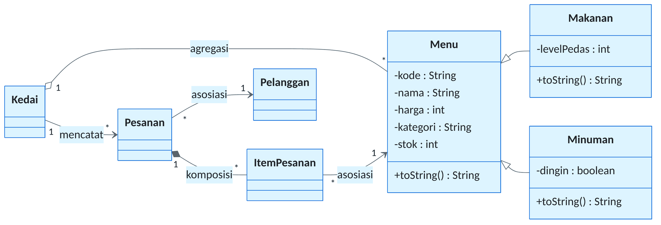
Diagram Kelas KedaiKita Pertemuan 07
Studi kasus KedaiKita
Bagian yang baru hanya Makanan, Minuman, dan dua garis pewarisan. Kelas lain tidak disentuh sama sekali.
Notes:
Yang berubah: Menu kini menjadi kelas induk yang berisi semua data dan perilaku milik setiap menu. Makanan menambah level pedas 0 sampai 5, dan nilai di luar rentang itu ditolak. Minuman menambah keterangan dingin atau panas. Kategori diisi otomatis oleh konstruktor anak, lalu teks menu di-override agar keterangan tambahannya ikut tampil. Yang tidak berubah: Pesanan, ItemPesanan, Kedai, dan Pelanggan. Kelas-kelas itu bekerja dengan Menu, dan karena makanan adalah menu serta minuman adalah menu, semuanya langsung bisa dipakai. Inilah keuntungan besar pewarisan. Diagram ini diringkas dan memakai gaya nama Java; di Python, toString berpadanan dengan __str__.

Slide 24
Kelas Minuman Mewarisi Menu
Studi kasus KedaiKita
Kepala konstruktor yang panjang dipersingkat dengan .... Kategori "Minuman" dikirim otomatis ke konstruktor induk.
Python
python/studi-kasus/menu.py
Java
java/studi-kasus/Minuman.java
class Minuman(Menu):
def __init__(self, kode: str, ..., dingin: bool = True):
super().__init__(kode, nama, harga, "Minuman", stok)
self._dingin = dingin
# ... (dilewati)
def __str__(self) -> str:
suhu = "dingin" if self._dingin else "panas"
return f"{super().__str__()} | {suhu}"
public class Minuman extends Menu {
private boolean dingin;
public Minuman(String kode, ..., boolean dingin) {
super(kode, nama, harga, "Minuman", stok);
this.dingin = dingin;
}
// ... (dilewati)
@Override
public String toString() {
String suhu = dingin ? "dingin" : "panas";
return super.toString() + " | " + suhu;
}
}
Notes:
Konstruktor anak menerima data tanpa kategori. Kategori "Minuman" dikirim otomatis ke konstruktor induk sehingga pemakai kelas ini tidak perlu, dan tidak bisa, salah menulis kategori. Semua validasi milik Menu, seperti stok tidak negatif dan harga lebih dari 0, tetap berjalan karena dikerjakan oleh konstruktor induk. Teks menu di-override dengan gaya memperluas: teks lengkap dari Menu diambil lewat super, lalu ditambah keterangan suhu. Kelas Makanan ditulis dengan pola yang sama, ditambah setter level pedas yang menolak nilai di luar 0 sampai 5. Di Java, setter itu diberi final karena dipanggil dari konstruktor.

Slide 25
Kedai Tidak Diubah, Menu Tetap Tampil Lengkap
Studi kasus KedaiKita
tambah_menu menerima Menu, dan tampilkan_menu hanya mencetak setiap menu tanpa tahu jenisnya.
Python
python/studi-kasus/kedai.py
Java
java/studi-kasus/Kedai.java
def tambah_menu(self, menu: Menu):
self._daftar_menu.append(menu)
# ... (dilewati)
def tampilkan_menu(self):
print(f"=== MENU {self._nama} ===")
for menu in self._daftar_menu:
print(menu)
public void tambahMenu(Menu menu) {
daftarMenu.add(menu);
}
// ... (dilewati)
public void tampilkanMenu() {
System.out.println("=== MENU " + nama + " ===");
for (Menu menu : daftarMenu) {
System.out.println(menu);
}
}
Output
=== MENU KedaiKita ===
[M01] Kopi Susu Gula Aren (Minuman) - Rp18.000 | stok 20 | dingin
[M02] Es Teh Manis (Minuman) - Rp8.000 | stok 30 | dingin
[M03] Nasi Goreng Kampung (Makanan) - Rp25.000 | stok 15 | pedas level 2
[M04] Mie Goreng Jawa (Makanan) - Rp23.000 | stok 10 | pedas level 1
[M05] Pisang Goreng Keju (Makanan) - Rp15.000 | stok 12 | pedas level 0
Notes:
Kelas Kedai tidak berubah sejak Pertemuan 05. Parameter tambah_menu bertipe Menu, dan kita mengirim Makanan atau Minuman. Itu sah karena keduanya adalah Menu. Method tampilkan_menu() hanya mencetak setiap menu tanpa tahu jenisnya, tetapi setiap baris tetap tampil dengan keterangan yang tepat: makanan dengan level pedas, minuman dengan suhu. Setiap objek memakai __str__/toString() miliknya sendiri; mekanisme ini dibahas tuntas di Pertemuan 09. Output lengkapnya juga memuat cek pewarisan, penolakan Seblak level 9, dan struk pesanan Budi dan Siti; semuanya ada di halaman praktik. Output versi Python dan Java identik.

Slide 26



Miskonsepsi yang Sering Terjadi
Anggapan keliru
Yang benar
“Kalau dua kelas punya kode yang mirip, salah satunya harus mewarisi yang lain.”
Pewarisan hanya tepat untuk hubungan is-⁠a. Untuk hubungan “punya”, pakai atribut (has-⁠a). Kemiripan kode saja bukan alasan.
“Kelas anak itu seperti anak manusia: keturunan dari induknya.”
Seorang anak bukan jenis dari ayahnya, sedangkan Makanan adalah jenis dari Menu. Pegang kalimat “anak adalah induk”.
“Override dan overload itu sama saja.”
Override mengganti method induk dengan nama dan parameter yang sama. Overload membuat variasi method dengan parameter berbeda.
Notes:
Tiga anggapan keliru ini sering muncul saat pertama kali belajar pewarisan. Ajak kelas menebak dulu: mengapa anggapan di kiri salah? Istilah induk dan anak memang dipinjam dari keluarga, tetapi hubungannya berbeda. Tiga miskonsepsi lain, yaitu menganggap semua atribut induk bisa langsung dipakai anak, menganggap konstruktor induk berjalan sendiri, dan menganggap objek induk juga termasuk kelas anak, dibahas di bagian 11 halaman konsep.

Slide 27

Kuis Cepat
Pasangan manakah yang paling tepat dimodelkan dengan pewarisan, dengan kelas pertama sebagai kelas anak dan kelas kedua sebagai kelas induk?
A
Mobil dan Mesin
B
Pesanan dan ItemPesanan
C
Dosen dan Pegawai
D
Kedai dan Menu
Notes:
Beri waktu sekitar 30 detik untuk berpikir, lalu minta mahasiswa mengangkat tangan sesuai pilihannya. Ingatkan alat ujinya: ucapkan kalimat "X adalah Y" untuk setiap pasangan. Jawaban dan pembahasannya ada di slide berikutnya. Kuis lengkap berisi 10 soal ada di file kuis.md pada folder pertemuan ini.

Slide 28


Kuis Cepat: Jawaban
Pasangan manakah yang paling tepat dimodelkan dengan pewarisan, dengan kelas pertama sebagai kelas anak dan kelas kedua sebagai kelas induk?
A
Mobil dan Mesin
B
Pesanan dan ItemPesanan
Dosen dan Pegawai
D
Kedai dan Menu
Jawaban: C
Uji dengan kalimat “X adalah Y”. “Dosen adalah pegawai” benar, jadi hubungannya is-⁠a. Tiga pilihan lain adalah has-⁠a: mobil punya mesin, pesanan punya item pesanan (komposisi), dan kedai punya daftar menu (agregasi). Hubungan “punya” diwujudkan dengan atribut, bukan pewarisan.
Notes:
Jawaban: C. Uji dengan kalimat "X adalah Y". "Dosen adalah pegawai" benar, jadi hubungannya is-a. Tiga pilihan lain adalah has-a: mobil punya mesin, pesanan punya item pesanan (komposisi), dan kedai punya daftar menu (agregasi). Hubungan "punya" diwujudkan dengan atribut, bukan pewarisan.

Slide 29
Kuis Cepat
Di Java, kelas Kendaraan hanya punya satu konstruktor, yaitu Kendaraan(String merek). Konstruktor kelas anak Motor tidak menulis super(...) sama sekali. Apa yang terjadi?
Java menyisipkan super() tanpa argumen secara otomatis sehingga kompilasi gagal
Program berjalan normal, dan field merek bernilai null
A
B
Java otomatis meneruskan semua parameter Motor ke konstruktor Kendaraan
Konstruktor Kendaraan dilewati, hanya konstruktor Motor yang berjalan
C
D
Notes:
Soal ini menguji aturan konstruktor anak yang baru saja kita bandingkan. Pertanyaan pancingan untuk kelas: apa bedanya jika kode serupa ditulis di Python? Jawabannya ada di pembahasan pilihan B. Pesan error Java yang muncul adalah constructor Kendaraan in class Kendaraan cannot be applied to given types. Jawaban dan pembahasannya ada di slide berikutnya.

Slide 30
Kuis Cepat: Jawaban
Di Java, kelas Kendaraan hanya punya satu konstruktor, yaitu Kendaraan(String merek). Konstruktor kelas anak Motor tidak menulis super(...) sama sekali. Apa yang terjadi?
Java menyisipkan super() tanpa argumen secara otomatis sehingga kompilasi gagal
B
Program berjalan normal, dan field merek bernilai null
C
Java otomatis meneruskan semua parameter Motor ke konstruktor Kendaraan
D
Konstruktor Kendaraan dilewati, hanya konstruktor Motor yang berjalan
Jawaban: A
Java menyisipkan super(); di baris pertama, dan kompilasi gagal karena Kendaraan tidak punya konstruktor tanpa parameter. Java tidak pernah melewati konstruktor induk (D) dan tidak menebak argumen (C). Pilihan B mirip yang terjadi di Python jika lupa super().__init__(...): program berjalan, lalu gagal belakangan.
Notes:
Jawaban: A. Java menyisipkan super(); di baris pertama, dan kompilasi gagal karena Kendaraan tidak punya konstruktor tanpa parameter. Java tidak pernah melewati konstruktor induk (D) dan tidak menebak argumen (C). Pilihan B mirip yang terjadi di Python jika lupa super().__init__(...): program berjalan, lalu gagal belakangan.

Slide 31
Ringkasan
Pewarisan menghilangkan duplikasi: bagian yang sama ditulis sekali di kelas induk, anak menulis bagian khususnya.
Pewarisan adalah relasi is-⁠a, diuji dengan kalimat “X adalah Y”. Objek anak juga terhitung objek induk.
Kelas anak mewarisi atribut dan method induk, lalu boleh menambah yang baru.
Konstruktor anak memanggil konstruktor induk dengan super, dan lapis induk selalu selesai lebih dulu.
Override menimpa method induk dengan nama dan parameter sama; versi induk tetap dipakai lewat super.
Java protected terbuka untuk anak dan satu paket; Python memakai _nama. Java hanya boleh satu induk.
Untuk hubungan “punya”, pakai has-⁠a. Prinsipnya: composition over inheritance.
Notes:
Inilah tujuh hal yang perlu kamu bawa pulang hari ini. Kalau ada yang masih terasa samar, baca lagi bagian yang sesuai di halaman konsep, lalu jalankan contohnya di halaman praktik. Ingat juga: semua kelas berakar pada object/Object, Python mengizinkan pewarisan ganda dengan MRO, dan Java punya final untuk mengunci kelas atau method. Pertemuan berikutnya adalah UTS, yang mencakup Pertemuan 01 sampai 07.

Slide 32







Langkah Berikutnya
Jalankan contoh 01⁠—⁠08 (Python) atau 01⁠—⁠07 (Java) dan studi kasus KedaiKita di jalur pilihanmu.
Kerjakan latihan, lalu cek pemahamanmu dengan kuis 10 soal.
Lanjutkan ke Pertemuan 08 (UTS) dan kerjakan latihan soalnya.
Buka bahan pertemuan ini di GitHub:
Konsep
Praktik Python
Pindai untuk membuka folder pertemuan ini di GitHub
Praktik Java
Jembatan Python ↔ Java
Latihan
Kuis 10 soal
github.com/antonprafanto/PBO2026/tree/master/Pertemuan-07-Pewarisan
Notes:
Semua bahan pertemuan ini ada di folder Pertemuan-07-Pewarisan di GitHub. Mulailah dari halaman praktik sesuai jalurmu, Python atau Java. Simpan semua percobaanmu di folder PBO-latihan-saya/pertemuan-07, bukan di folder materi. Untuk studi kasus, salin seluruh folder studi-kasus karena file-nya saling memakai. Sampai jumpa di Pertemuan 08.

